Slide 1
Hung Yen University of Technology and Education
XÂY DỰNG ỨNG DỤNG MOBILE QUẢN LÝ CÔNG THỨC NẤU ĂN
GIÁO VIÊN HƯỚNG DẪN:TH.S BÙI ĐỨC THỌ
SINH VIÊN THỰC HIỆN: 10123249 - PHẠM KIỀU OANH
10123109 - HOÀNG THỊ HỒNG HẠNH

Slide 2

Đặt vấn đề & Mục tiêu
THỰC TRẠNG
Hiện nay nhiều người thường:
Lưu công thức trên giấy.
Lưu trong ghi chú điện thoại.
Khó tìm lại công thức đã lưu.
Không quản lý được các món ăn yêu thích.
GIẢI PHÁP
Xây dựng ứng dụng Mobile:
Quản lý công thức nấu ăn cá nhân.
MỤC TIÊU
Lưu trữ công thức.
Tìm kiếm nhanh công thức.
Đánh dấu món ăn yêu thích.
Quản lý công thức mọi lúc mọi nơi.

Slide 3

Chức năng hệ thống
QUẢN LÝ TÀI KHOẢN
TÌM KIẾM CÔNG THỨC
Đăng ký
Đăng nhập
Tìm kiếm theo tên công thức
QUẢN LÝ CÔNG THỨC
QUẢN LÝ YÊU THÍCH
Thêm mới công thức
Sửa công thức
Xóa công thức
Đánh dấu yêu thích
Xem danh sách yêu thích
Bỏ yêu thích

Slide 4
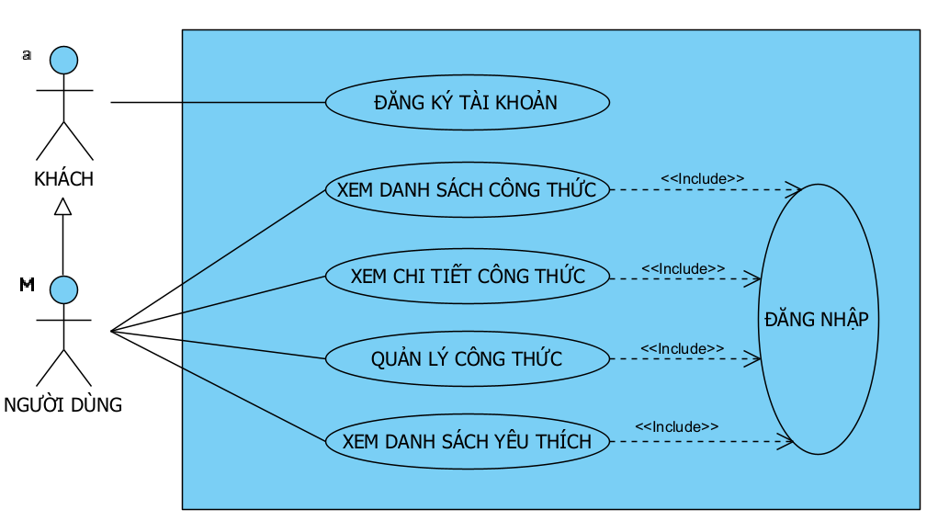



User Case tổng quát

Slide 5
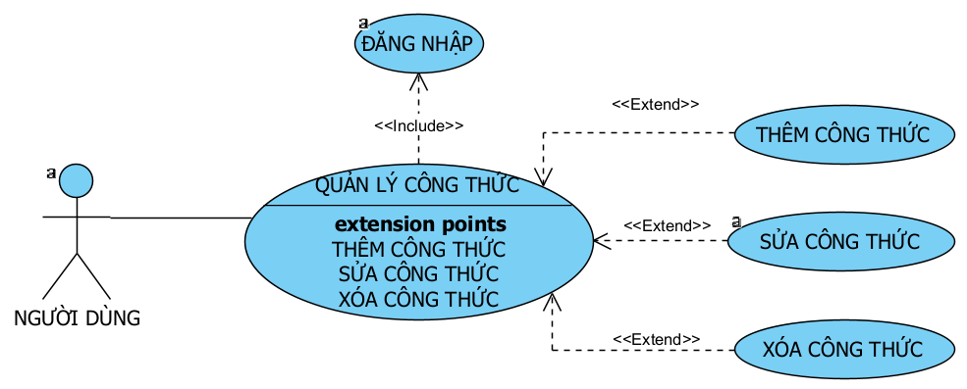
User Case quản lý công thức
USE CASE QUẢN LÝ CÔNG THỨC
Thực hiện đầy đủ các chức năng CRUD (Thêm, Sửa, Xóa, Hiển thị) đối với công thức nấu ăn, đây là chức năng cốt lõi giúp người dùng quản lý và cập nhật dữ liệu trong hệ thống.

Slide 6
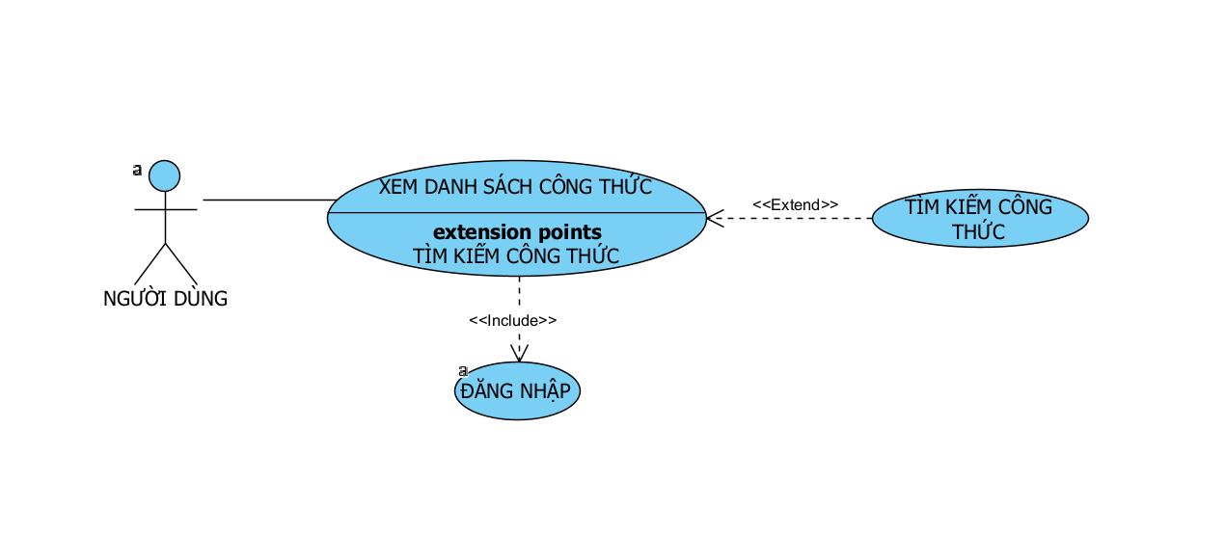
User Case xem danh sách công thức
USE CASE XEM DANH SÁCH CÔNG THỨC
Hiển thị toàn bộ các công thức nấu ăn hiện có trong hệ thống, đồng thời hỗ trợ người dùng tìm kiếm nhanh theo tên hoặc từ khóa để dễ dàng truy xuất thông tin mong muốn.

Slide 7
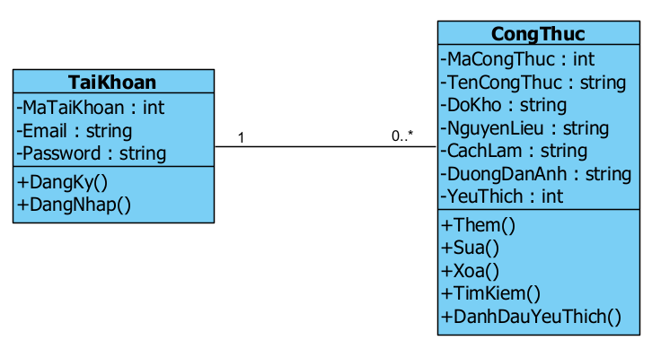
Biểu đồ lớp (Class Diagram)
LỚP TÀI KHOẢN
Quản lý thông tin đăng nhập của người dùng, hỗ trợ các chức năng Đăng ký, Đăng nhập và quản lý phiên làm việc.
LỚP CÔNG THỨC
Quản lý thông tin công thức nấu ăn, bao gồm các chức năng CRUD (Thêm, Sửa, Xóa, Hiển thị), tìm kiếm công thức và đánh dấu yêu thích.

Slide 8
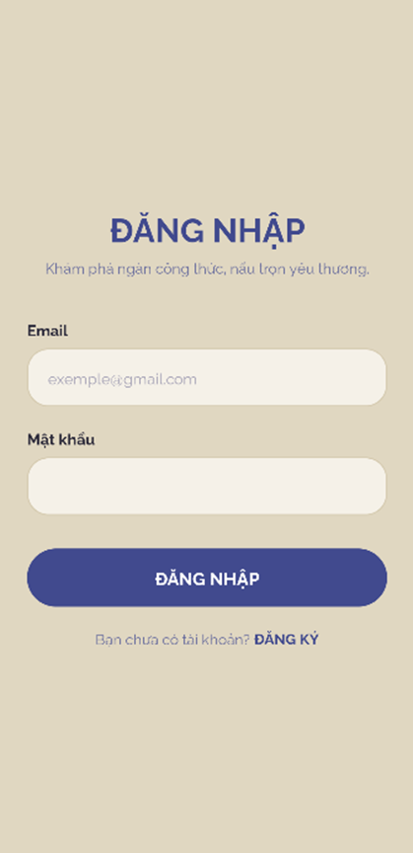
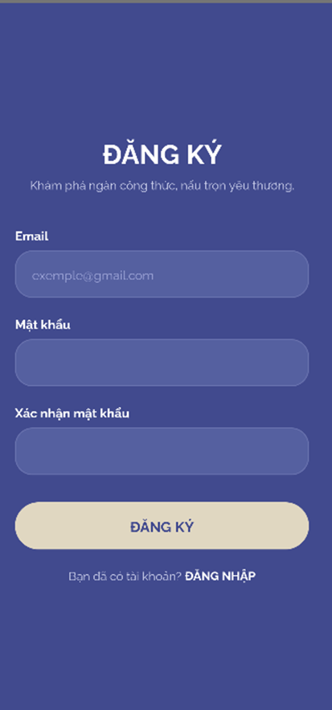
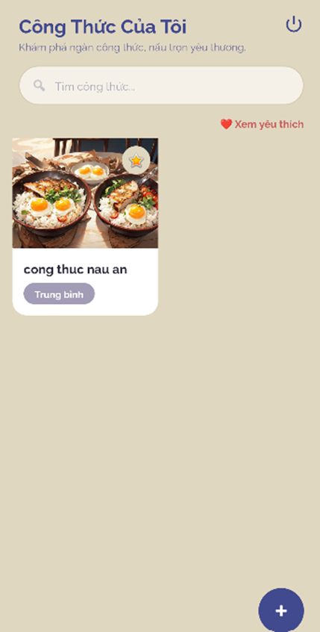
Thiết kế và Demo

Slide 9
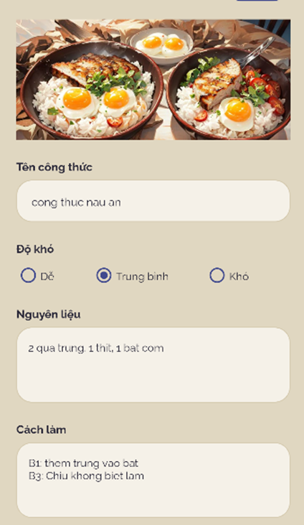
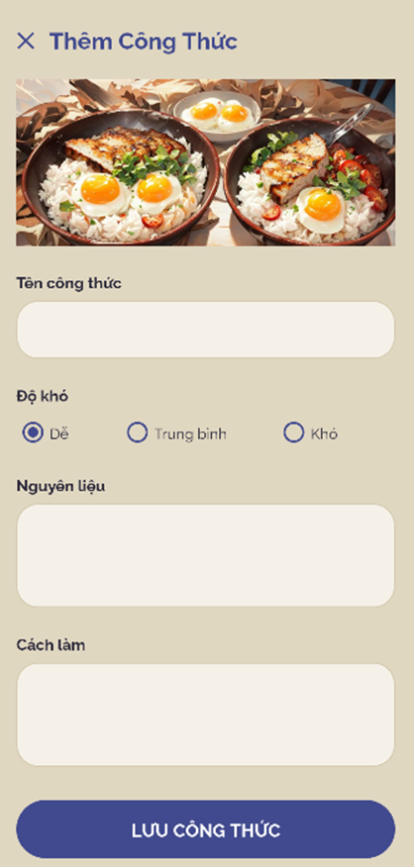
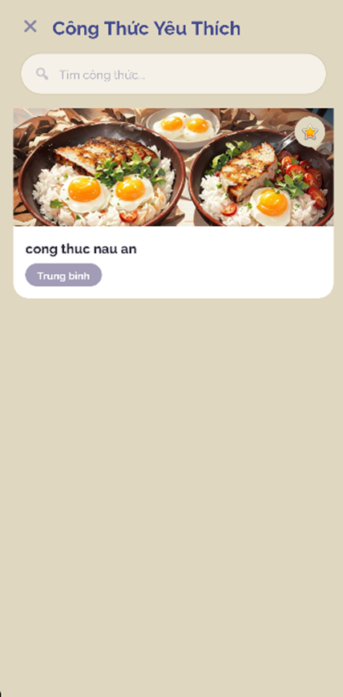
Thiết kế và Demo

Slide 10
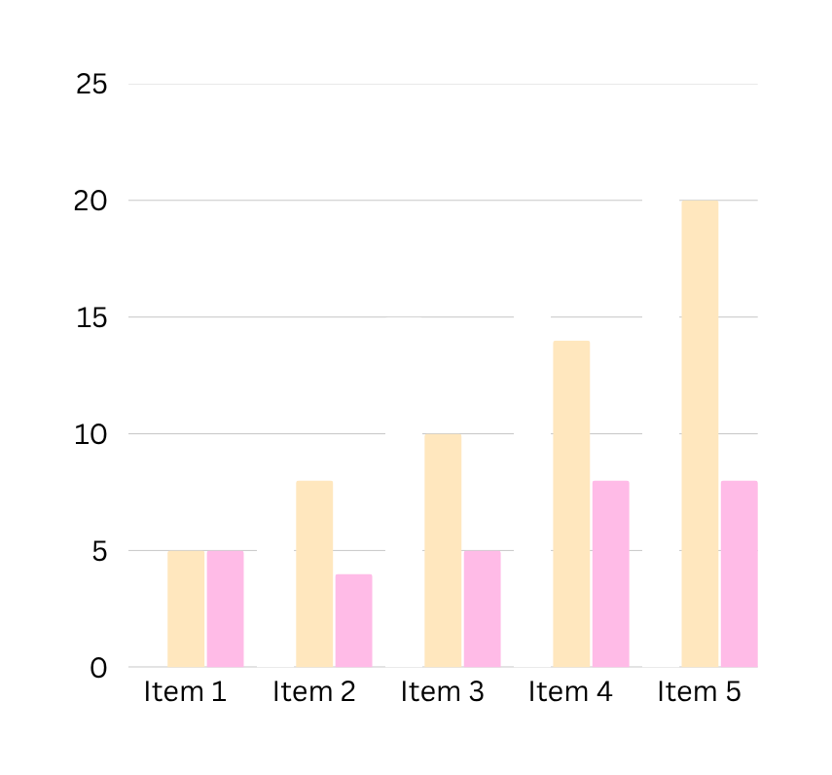
Kết Luận
KẾT QUẢ ĐẠT ĐƯỢC
Ứng dụng đã hoàn thành đầy đủ các chức năng cốt lõi như đăng ký/đăng nhập, CRUD công thức, tìm kiếm và đánh dấu yêu thích, sử dụng SQLite trên Android Studio.
HƯỚNG PHÁT TRIỀN
Trong tương lai có thể mở rộng thêm Firebase để đồng bộ dữ liệu online, phân loại món ăn theo danh mục (món chính, món chay, tráng miệng), bổ sung thống kê món được yêu thích và tính năng chia sẻ công thức cho người dùng khác.

Slide 11
Thank You

